Slide 1
Google Docs
Classi 1B-1F | Informatica | Prof.ssa Fabretti | a.s. 2023/24

Slide 2
Impariamo facendo.
A FINE LEZIONE, OGNI VOLTA CHE SPEGNETE IL PC, CARICATE I VOSTRI LAVORI SUL VOSTRO GOOGLE DRIVE.

Slide 3
Vai su classroom e scarica il file di partenza e creane una copia sul tuo Google Drive.

Slide 4
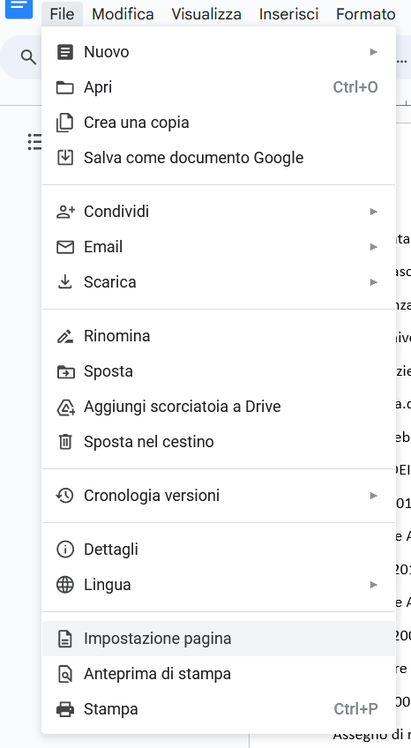
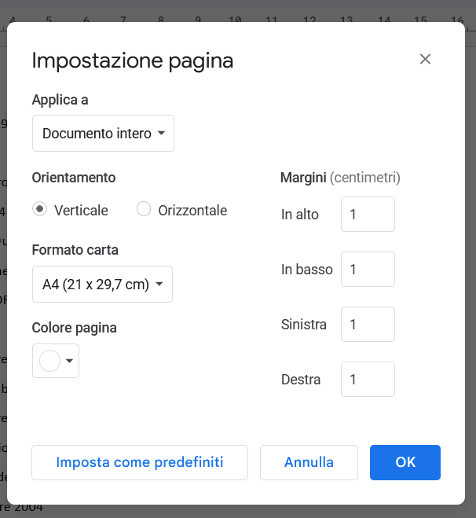
2. Imposta i tutti i margini (superiore, inferiore, destra, sinistra) a 1cm.

Slide 5
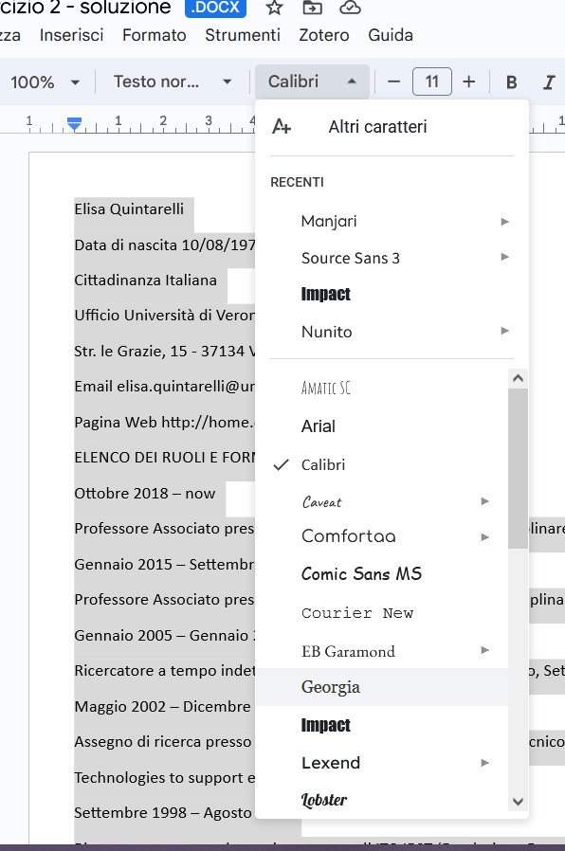
3. Seleziona tutto il testo e imposta come font “Georgia”

Slide 6
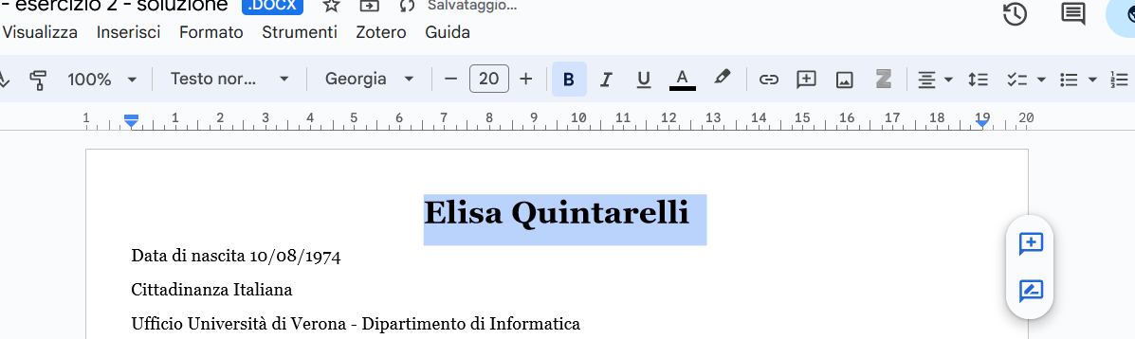
4. Seleziona il titolo (Elisa Quintarelli) e imposta il carattere in grassetto, dimensione 20 pt, centrato.

Slide 7
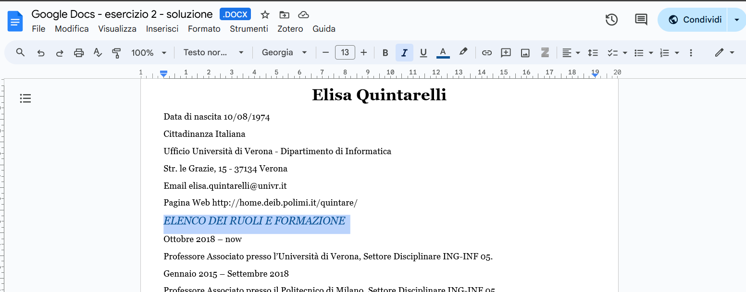
5. Seleziona i sottotitoli (ELENCO DEI RUOLI E FORMAZIONE, TITOLI DI STUDIO, ESPERIENZE ALL’ESTERO) e imposta il carattere in corsivo, dimensione 13, colore a piacere, con una linea inferiore.
Stile del testo

Slide 8
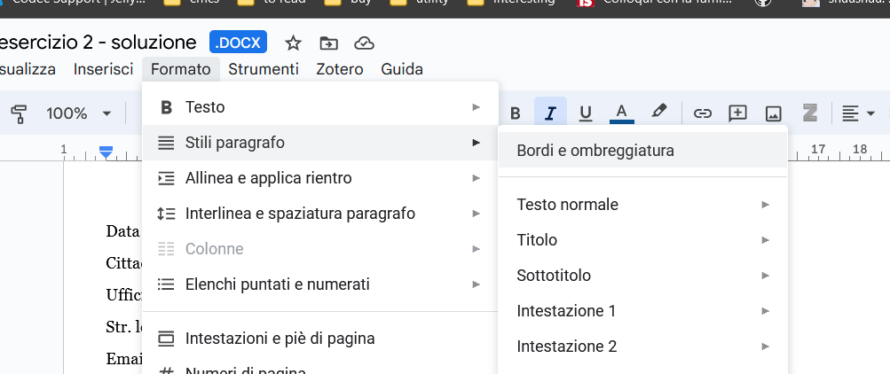
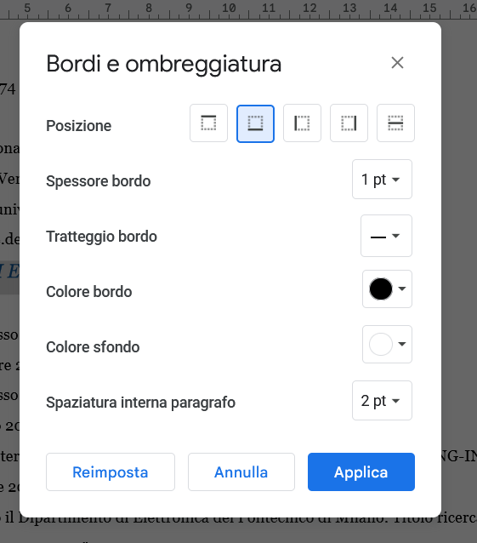
5. Seleziona i sottotitoli (ELENCO DEI RUOLI E FORMAZIONE, TITOLI DI STUDIO, ESPERIENZE ALL’ESTERO) e imposta il carattere in corsivo, dimensione 13, colore a piacere, con una linea inferiore.
B. righe inferiori

Slide 9
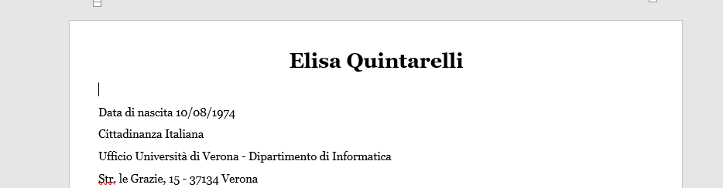
5. Sostituiamo il primo paragrafo dopo il titolo con una tabella
Ci posizioniamo dove vogliamo creare una tabella (quindi, subito dopo il titolo) con il cursore
1

Slide 10
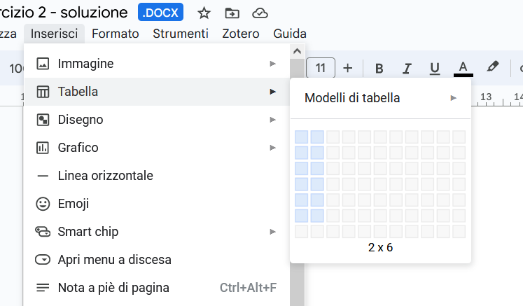
5. Sostituiamo il primo paragrafo dopo il titolo con una tabella
B. Creiamo una tabella della dimensione che ci serve
5

Slide 11
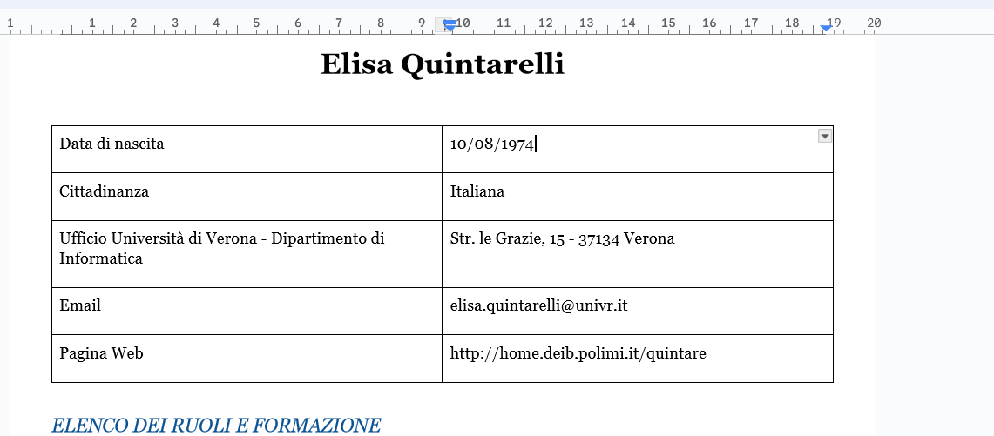
6. Sostituiamo il primo paragrafo dopo il titolo con una tabella
C. Copiamo il testo del primo paragrafo dentro la tabella.
Potete scegliere se:
Copiarlo a mano (bleah!)
Fare copia e incolla, come abbiamo visto la volta scorsa
Fare TAGLIA e incolla, il che vi permette di cancellare automaticamente la posizione precedente del testo
Selezionare il testo e SPOSTARLO DIRETTAMENTE, trascinandolo là dove volete metterlo

Slide 12
7. Cambiamo lo stile della tabella, scegliendo quello che preferiamo fra uno degli stili predefiniti
Google Docs non ha gli stili predefiniti 🙁

Slide 13
8. Trasformiamo anche tutta la sezione seguente in una tabella, mettendo a sinistra le date e a destra il lavoro. Identico a prima!

Slide 14
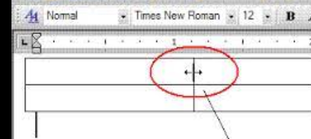
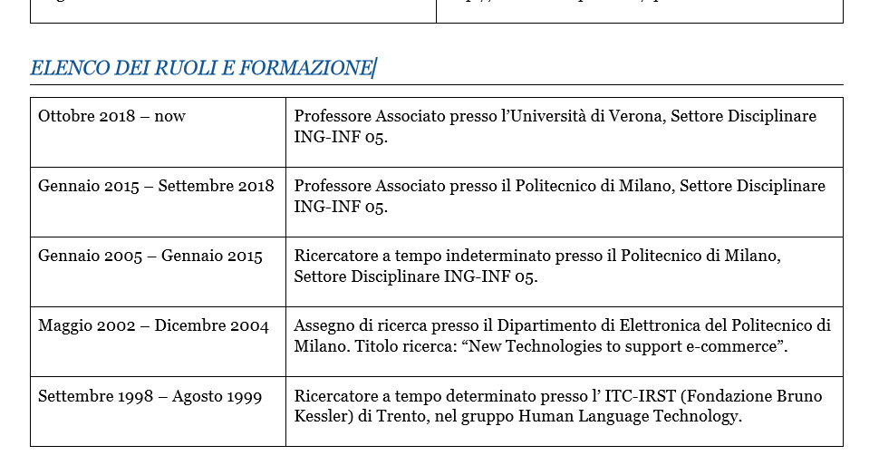
9. Rimpiccioliamo la prima colonna della tabella appena creata.
Posizionare il mouse sulla riga verticale di destra della colonna da rimpicciolire, finché la freccetta diventa l’icona a destra
Trascinare la riga verso sinistra, rimpicciolendo la colonna.

Slide 15
10.Anche qui cambiamo lo stile della tabella, scegliendo quello che preferiamo fra uno degli stili predefiniti
Google Docs non ha gli stili predefiniti 🙁

Slide 16
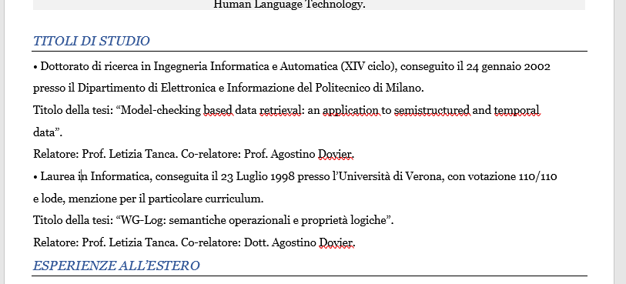
11. Nei paragrafi successivo, cancelliamo i punti (•)

Slide 17
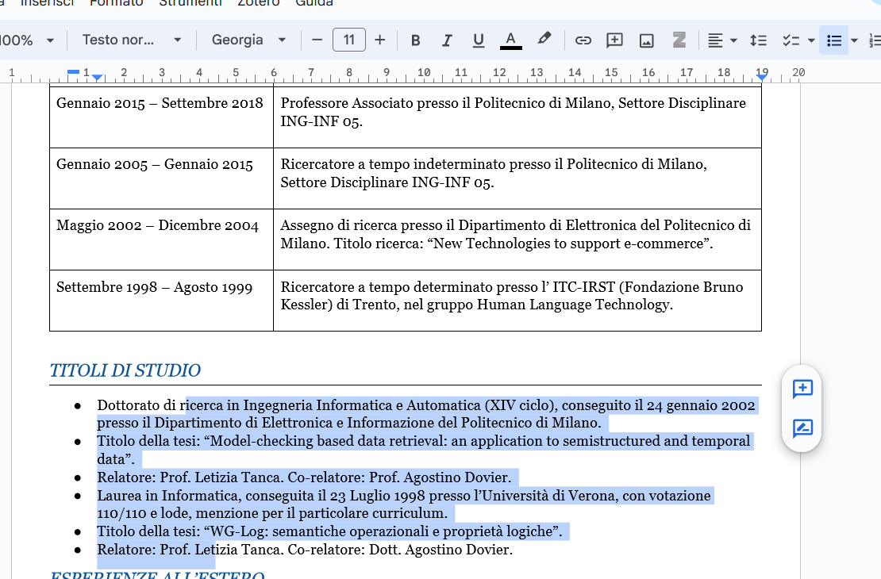
12. Selezioniamo tutta la sezione TITOLI DI STUDIO (titolo escluso) e creiamo un elenco puntato.

Slide 18
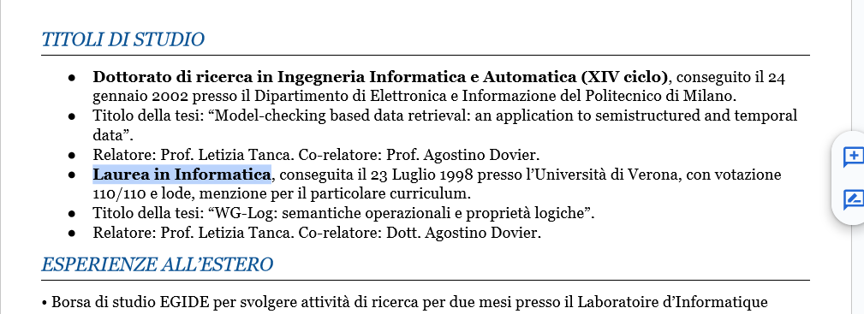
13. Mettere in grassetto “Laurea in informatica” e “Dottorato di ricerca in Ingegneria Informatica e Automatica (XIV ciclo)”

Slide 19
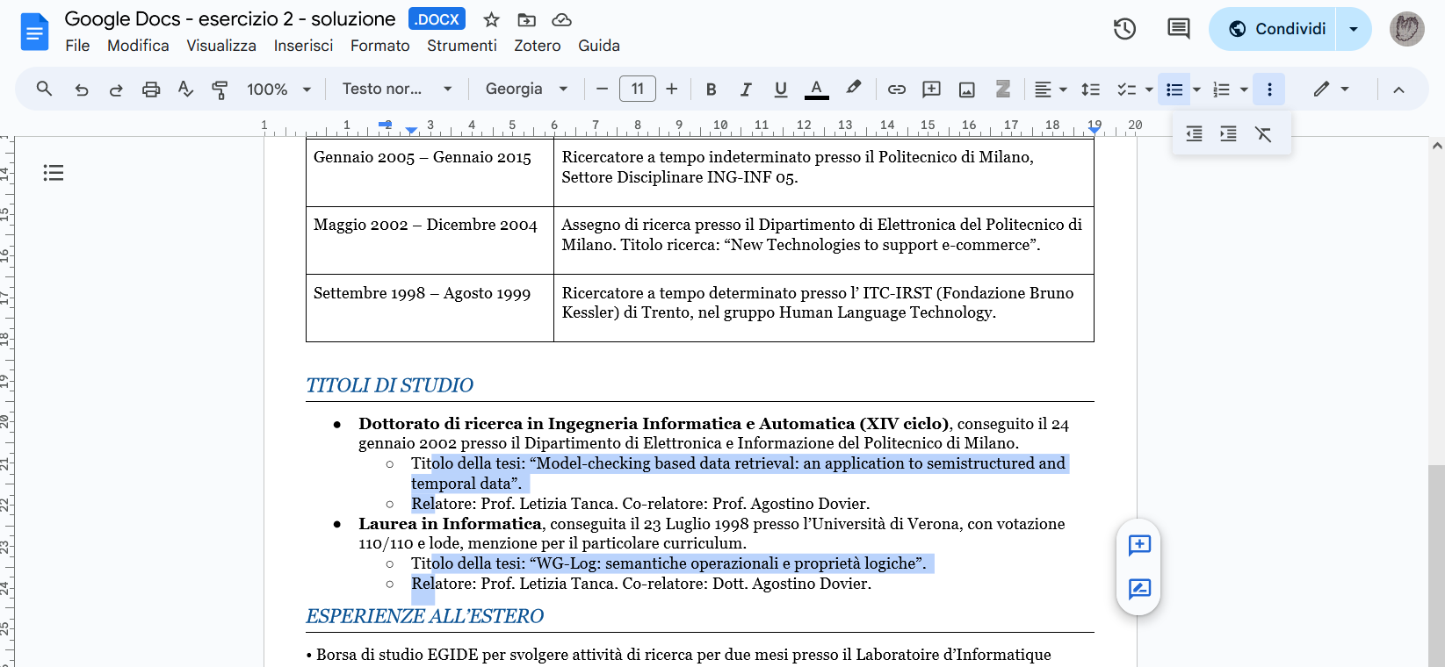
14. Selezionare i punti dell’elenco NON in grassetto, e spostarli a destra

Slide 20
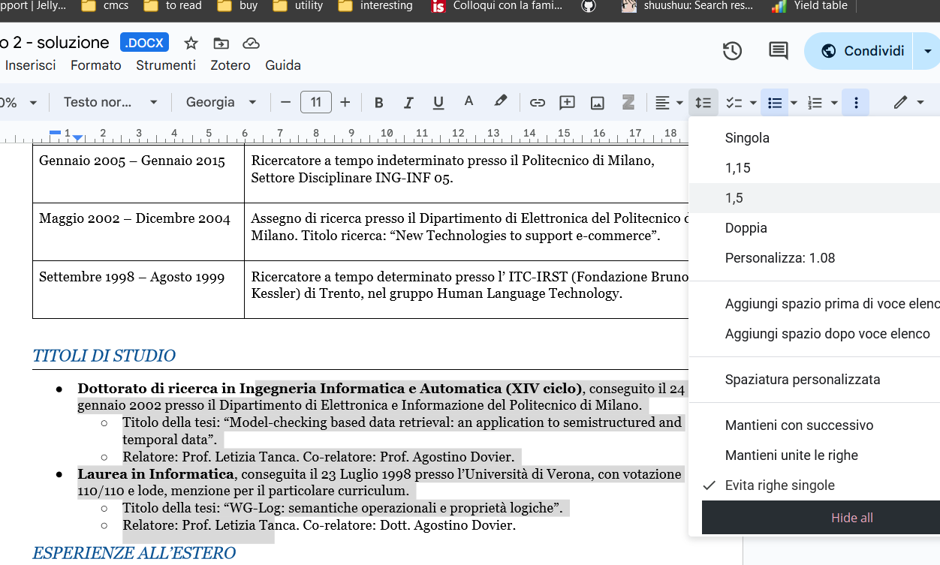
15. Selezionare tutto il paragrafo appena modificato e impostare l’interlinea a 1,5

Slide 21
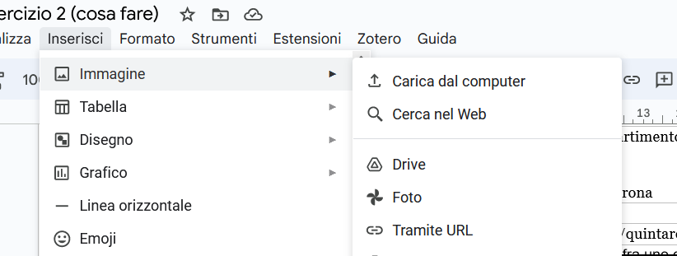
16. Alla fine del file, inserire una WordArt con scritto Elisa Quintarelli.
Inseriamo un disegno

Slide 22
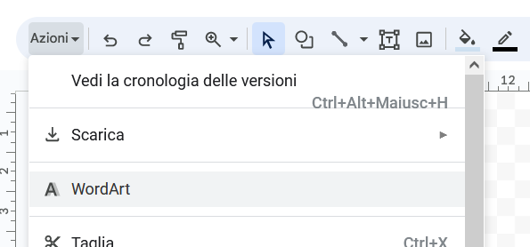
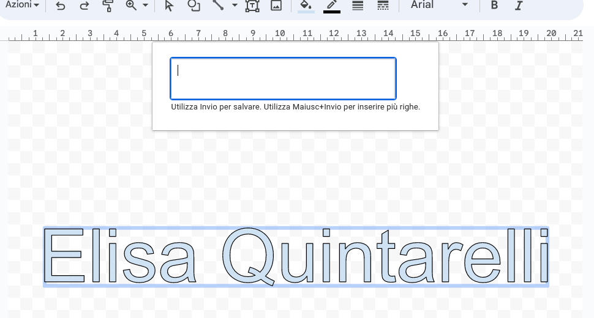
16. Alla fine del file, inserire una WordArt con scritto Elisa Quintarelli.
Inseriamo la wordart

Slide 23
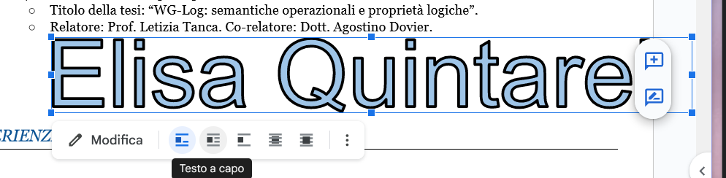
16. Alla fine del file, inserire una WordArt con scritto Elisa Quintarelli.
Impostiamo la wordart come “Testo a capo” e la spostiamo in fondo

Slide 24
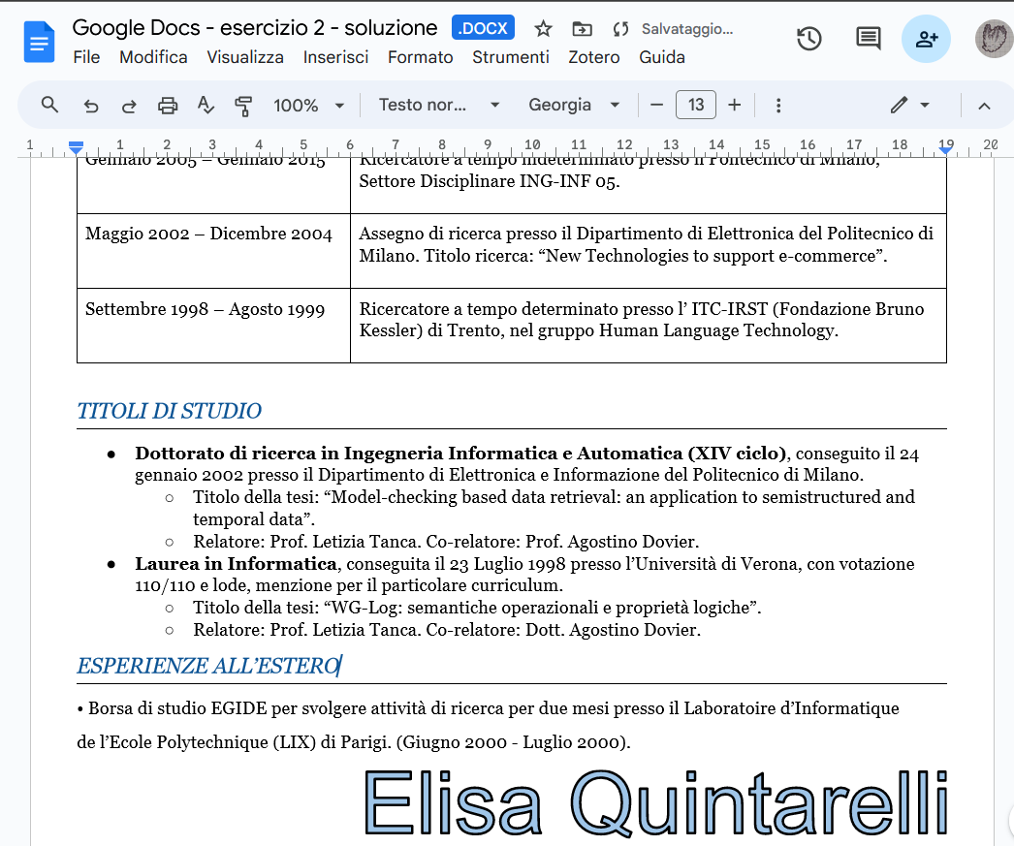
17. Spostare la word art in basso a destra nel foglio, trascinandola col mouse
Icona per ruotare
1

Slide 25
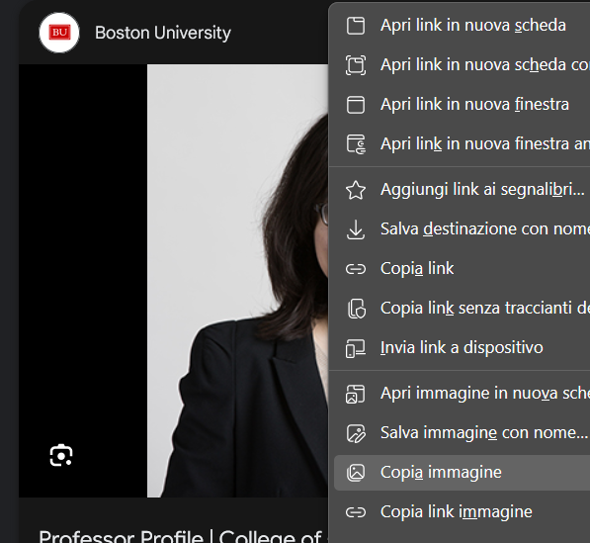
18. Inserire la fotografia di una professoressa qualunque trovata su internet; impostarla come NON in linea con il testo e posizionarla in alto a destra (se necessario, rimpicciolisci le colonne della tabella come visto al punto 9 per fare spazio).
Apriamo Google Immagini, cerchiamo una foto di profilo di professoressa e facciamo click col destro → “Copia immagine”

Slide 26
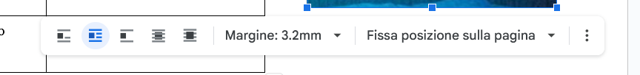
18. Inserire la fotografia di una professoressa qualunque trovata su internet; impostarla come testo a capo e fissa posizione sulla pagina, poi spostarla a destra della tabella. !! Ridimensionare la tabella in modo tale che ci sia spazio libero a destra!

Slide 27
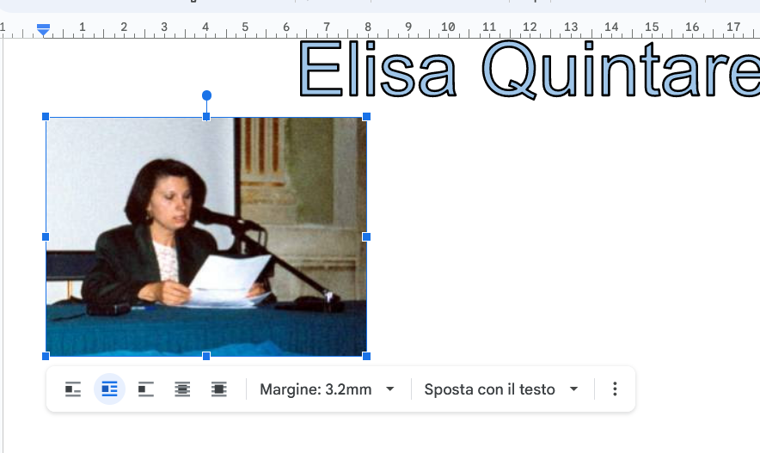
18. Inserire la fotografia di una professoressa qualunque trovata su internet; impostarla come NON in linea con il testo e posizionarla in alto a destra (se necessario, rimpicciolisci le colonne della tabella come visto al punto 9 per fare spazio).
2. Torniamo su Word, andiamo in fondo al file, click col destro → “Incolla immagine”

Slide 28
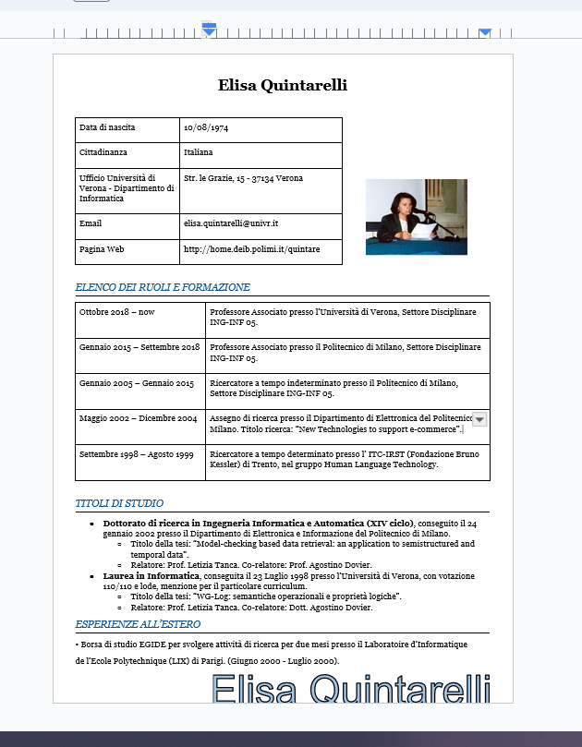
Risultato

